Slide 1
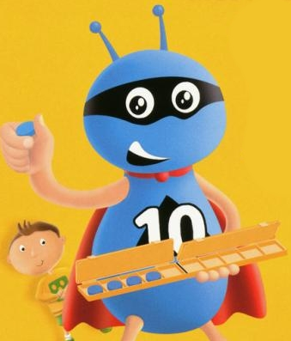
Les nombres de 1 à 32
Représentation figurée des dizaines et des unités
et
écriture chiffrée des nombres
Brissiaud dir., J’apprends à calculer avec Picbille CP, Retz, 2012, p. 70-71.
Matériel : Boîtes de Picbille et jetons Picbille, cartons dizaines et cartons unités.
Diaporama téléchargé sur http://mathprimaire.eklablog.com/

Slide 2
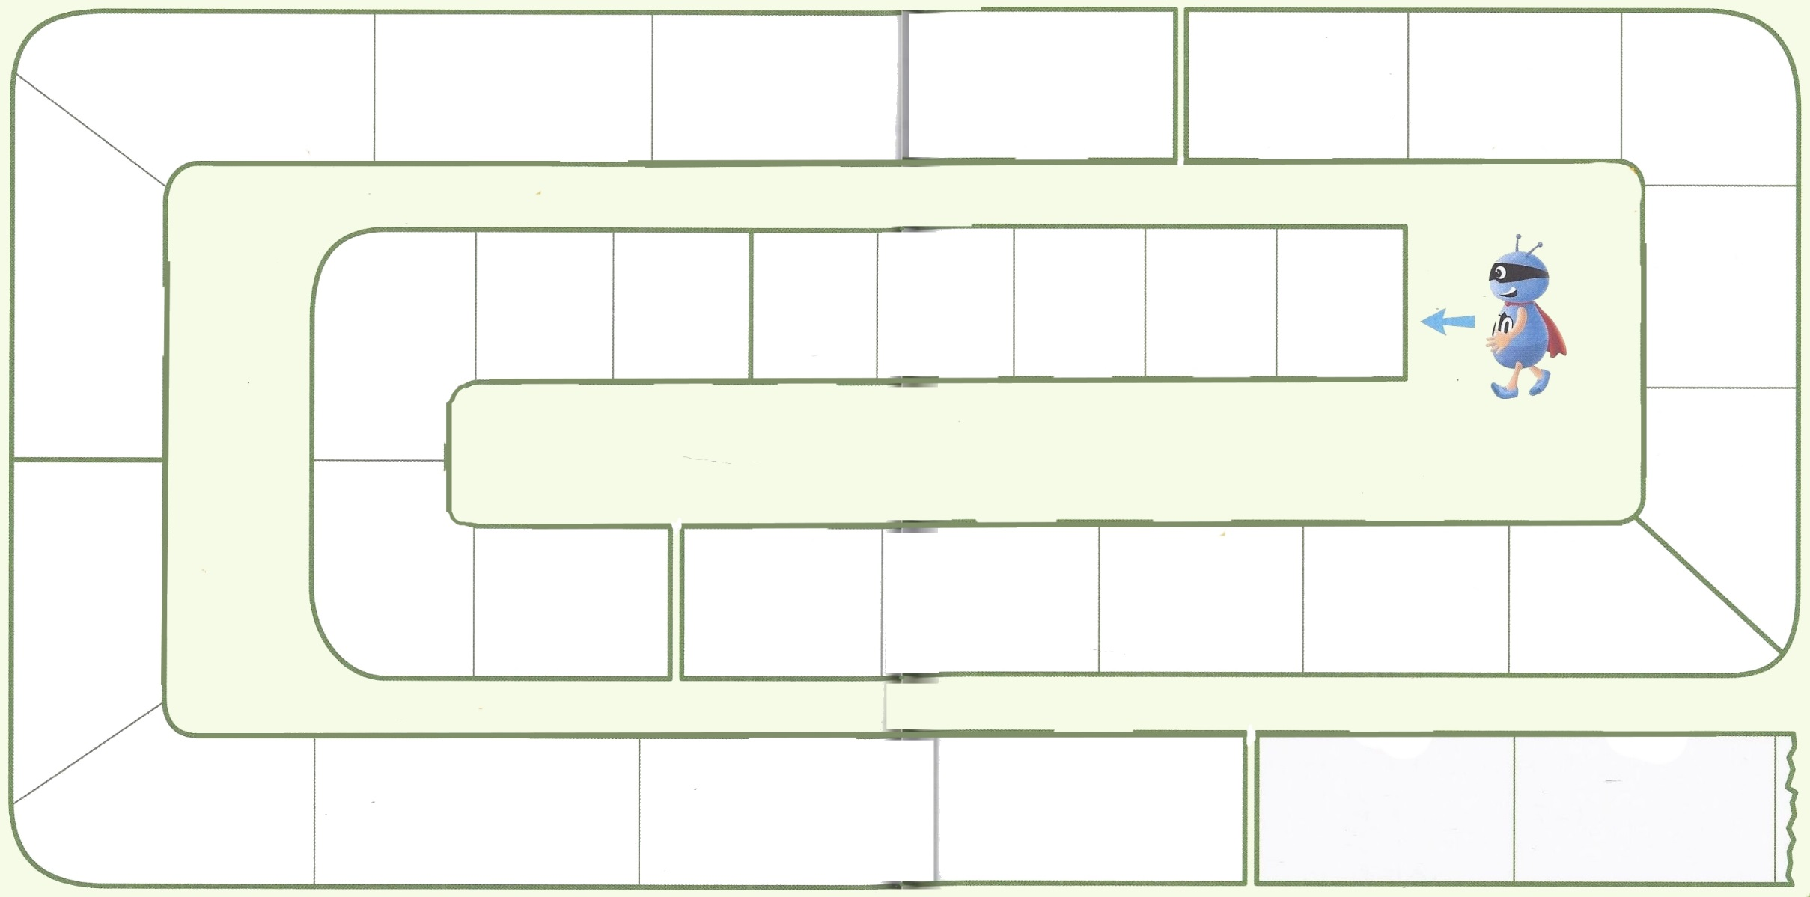
2 0
2 0
2 0
4
3
2
2 0
2 0
1
0
1 0
9
1 0
8
1 0
7
2 0
5
8
7
6
5
4
3
2
1
1 0
6
9
2 0
6
1 0
1 0
1 0
1 0
1 0
1 0
0
1
2
3
4
5
3 0
2 0
2 0
2
7
8
3 0
2 0
3 0
1
9
0

